Slide 1
"И пред глазами сорок первый, Внезапно прерванный войной, Врагу навстречу шли резервы, На Запад, часто сразу в бой!"
Ким Добкин

Slide 2
Периоды Великой Отечественной войны
Начальный период войны (22 июня 1941 — 18 ноября 1942);
Коренной перелом (19 ноября 1942—1943);
Завершающий этап (1944- 9 мая 1945).

Slide 3
Начальный период Великой Отечественной войны. Июнь 1941- ноябрь 1942 г.

Slide 4
Начальный период Великой Отечественной войны
Белостокско-Минское сражение (22 июня — 8 июля 1941),
Битва за Дубно — Луцк — Броды (1941) (24 июня — 30 июня 1941),
Смоленское сражение (10 июля — 10 сентября),
Битва под Уманью (конец июля — 8 августа 1941),
Сражение за Киев (7 августа — 26 сентября 1941),
Оборона Ленинграда и начало его блокады (8 сентября 1941 — 27 января 1944),
Оборона Одессы (5 августа — 16 октября 1941),
Начало обороны Севастополя (4 октября 1941 — 4 июля 1942),
Оборонительный период Битвы за Москву (30 сентября — 4 декабря 1941).

Slide 5
Цель урока:
Выявить основные этапы Великой Отечественной войны;
Рассмотреть начальный этап войны;
Определить причины неудач Красной Армии на начальном этапе войны;
Определить причины провала фашистского плана «Барбаросса»;
Определить историческое значение Московской битвы.

Slide 6
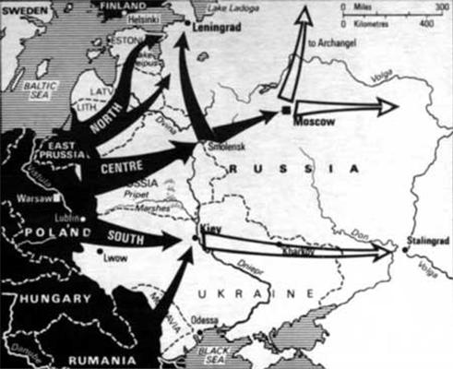

Slide 7
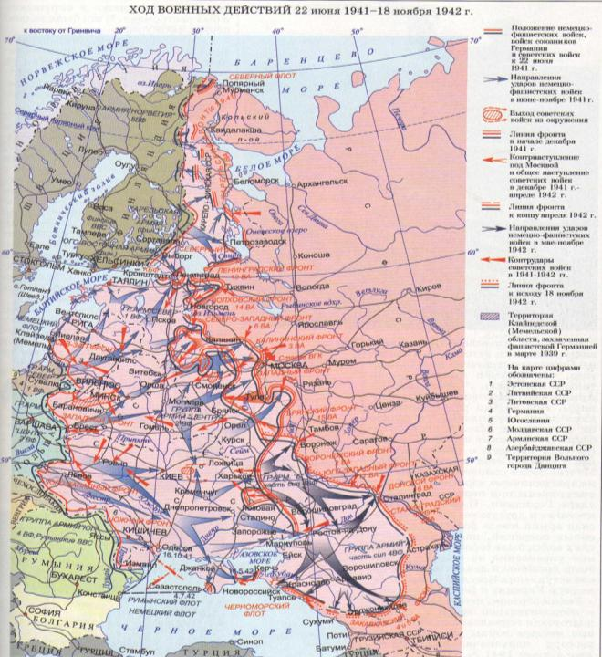

Slide 8
Статистика потерь СССР к ноябрю 1941г
Население
Территории добычи угля
Территории выплавки чугуна
Территории выплавки стали
Сельскохозяйственные территории

Slide 9
Дайте общую оценку положению СССР на начальном этапе войны.
Определите причины неудач Красной Армии на начальном этапе войны.

Slide 10
Причины неудач Красной Армии на начальном этапе войны
ЭКОНОМИЧЕСКИЕ | ПОЛИТИЧЕСКИЕ | ВНЕШНЕПОЛИТИЧЕСКИЕ

Slide 11
Почему данная ситуация не стала катастрофической для СССР?

Slide 12
Составьте синквейн на тему «Начальный этап Великой Отечественной войны»
Напишите 3 прилагательных;
Напишите 2 глагола;
Напишите 1 предложение по теме:
«Моё отношение …»

